Slide 1
알고리즘 스터디 2주차

Slide 2
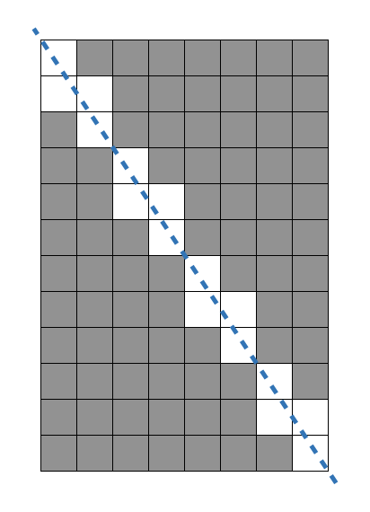
멀쩡한 사각형
===멀쩡한 사각형===
가로 길이가 Wcm, 세로 길이가 Hcm인 직사각형 종이가 있습니다. 종이에는 가로, 세로 방향과 평행하게 격자 형태로 선이 그어져 있으며, 모든 격자 칸은 1cm x 1cm 크기입니다. 이 종이를 격자 선을 따라 1cm × 1cm의 정사각형으로 잘라 사용할 예정이었는데, 누군가 이 종이를 대각선 꼭지점 2개를 잇는 방향으로 잘라 놓았습니다. 새로운 종이를 구할 수 없는 상태이기 때문에, 이 종이에서 원래 종이의 가로, 세로 방향과 평행하게 1cm × 1cm로 잘라 사용할 수 있는 만큼만 사용하기로 하였습니다.
가로의 길이 W와 세로의 길이 H가 주어질 때, 사용할 수 있는 정사각형의 개수를 구하는 solution 함수를 완성해 주세요.
제한사항
W, H : 1억 이하의 자연수

Slide 3
멀쩡한 사각형
풀이
w, h의 길이가 서로수일 때 대각선이 격자 선을 지날 대마다 정사각형을 한 개씩 침범한다.
지나는 격자 선의 개수는 각각 w-1, h-1개 이고 처음에 지나는 정사각형 하나를 더해 최종적으로 w + h – 1개의 정사각형을 사용 못하게 된다.
💡 주어진 w, h 길이를 서로수로 만들기 위해 공약수로 나눠줘야 하는데, 이때 유클리드 호제법을 사용

Slide 4
주차 요금 계산
==주차 요금 계산==
주차장의 요금표와 차량이 들어오고(입차) 나간(출차) 기록이 주어졌을 때, 차량별로 주차 요금을 계산하려고 합니다. 주차 요금을 나타내는 정수 배열 “fees”와 , 자동차의 입/출차 내역을 나타내는 문자열 배열 ”records”가 매개변수로 주어집니다. 차량 번호가 작은 자동차부터 청구할 주차 요금을 차례대로 정수 배열에 담아서 return 하도록 solution 함수를 완성해주세요.

Slide 5
주차 요금 계산
풀이
제한사항
fees 의 길이 = 4
fees[0] = 기본 시간(분)
1 ≤ fees[0] ≤ 1,439
fees[1] = 기본 요금(원)
0 ≤ fees[1] ≤ 100,000
fees[2] = 단위 시간(분)
1 ≤ fees[2] ≤ 1,439
fees[3] = 단위 요금(원)
1 ≤ fees[3] ≤ 10,000
1 ≤ records의 길이 ≤ 1,000
records의 각 원소는 "시각 차량번호 내역" 형식의 문자열입니다.
시각은 차량이 입차되거나 출차된 시각을 나타내며, HH:MM 형식의 길이 5인 문자열입니다.
HH:MM은 00:00부터 23:59까지 주어집니다.
잘못된 시각("25:22", "09:65" 등)은 입력으로 주어지지 않습니다.
차량번호는 자동차를 구분하기 위한, ‘0'~'9'로 구성된 길이 4인 문자열입니다.
내역은 길이 2 또는 3인 문자열로, IN 또는 OUT입니다. IN은 입차를, OUT은 출차를 의미합니다.
records의 원소들은 시각을 기준으로 오름차순으로 정렬되어 주어집니다.
records는 하루 동안의 입/출차된 기록만 담고 있으며, 입차된 차량이 다음날 출차되는 경우는 입력으로 주어지지 않습니다.
같은 시각에, 같은 차량번호의 내역이 2번 이상 나타내지 않습니다.
마지막 시각(23:59)에 입차되는 경우는 입력으로 주어지지 않습니다. 또한, 끝까지 출차되지 않은 차량은 23:59분에 출차됩니다.

Slide 6
주차 요금 계산
풀이
차량 번호 별로 조회를 할 수 있게 리스트의 형태인 records 를 차량 번호를 key로 갖고 [주차시간, 출입 여부]를 value로 갖는 dictionary로 재정의한다.
문제의 조건에 맞게 차량 번호가 작은 순서대로 dictionary를 정렬해준다.
value의 길이가 4의 배수가 아닌 차량, 즉 출차를 하지 않은 차량은 23시 59분에 출차했다는 기록을 추가해준다.
두 시간의 차이를 구해주는 함수를 만들어 입차와 출차 간의 시간을 누적하여 구한 후 주차 요금을 계산해준다.

Slide 7
시소 짝꿍
==시소 짝꿍==
어느 공원 놀이터에는 시소가 하나 설치되어 있습니다. 이 시소는 중심으로부터 2(m), 3(m), 4(m) 거리의 지점에 좌석이 하나씩 있습니다.
이 시소를 두 명이 마주 보고 탄다고 할 때, 시소가 평형인 상태에서 각각에 의해 시소에 걸리는 토크의 크기가 서로 상쇄되어 완전한 균형을 이룰 수 있다면 그 두 사람을 시소 짝꿍이라고 합니다.
사람들의 몸무게 목록 weight가 주어질 때, 시소 짝꿍이 몇 쌍 존재하는지 구하여 return 하도록 solution 함수를 완성해주세요.
제한 사항
2 ≤ weights의 길이 ≤ 100,000
100 ≤ weights[i] ≤ 1,000
몸무게 단위는 N(뉴턴)으로 주어집니다.
몸무게는 모두 정수입니다.

Slide 8
시소 짝꿍
풀이
weights 리스트를 key를 몸무게 value를 사람수로 갖는 dictionary 형태로 만든다.
몸무게가 같은 사람끼리 짝을 지을 경우는 nC2
몸무게가 다른 사람 w1,w2 끼리 짝을 지을 경우는 몸무게가 2:3, 3:4, 4:2일 때

